Slide 1
Eesti Taastusarstide Selts
2024
Varje-Riin Tuulik
ETAS juhatuse esimees

Slide 2
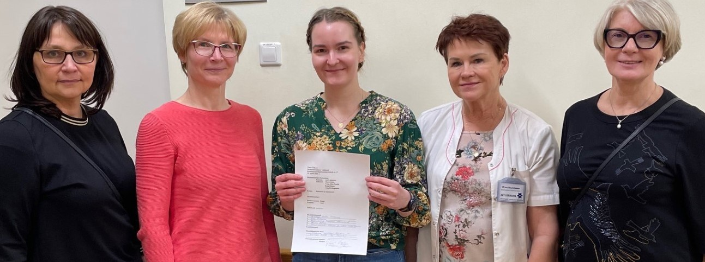
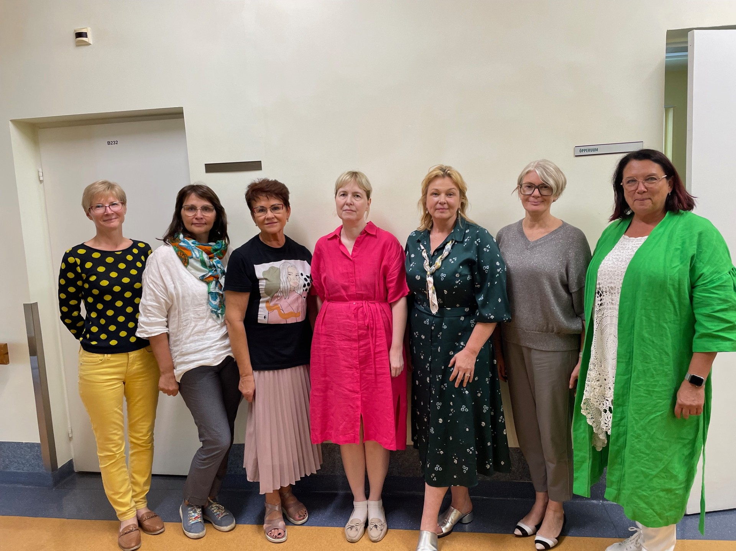
Residentuuri lõpetajad
Aprillis sooritas edukalt taastusravi eriala residentuuri lõpueksami dr. Anet Kibin ja töötab täna TÜK-s
Augustis toimus taastusravi residentuuri lõpueksam ja selle sooritasid edukalt
dr. Helga Suija, kes töötab täna HNRK-s
dr. Aive Kalinina , kel on ka günekoloogi kutse ja huvi just vaagnapõhja taastusravi vastu töötades Bodytherapy firmas Tallinnas ja Tartus.
Eksamikomisjon küsis residentidelt ka tagasisidet residentuuriperioodi kohta ja siinkohal tuleb välja tuua mõlema residendi kiitvad sõnad dr. Malle Pakkanen i kui väga hea juhendaja aadressil.

Slide 3
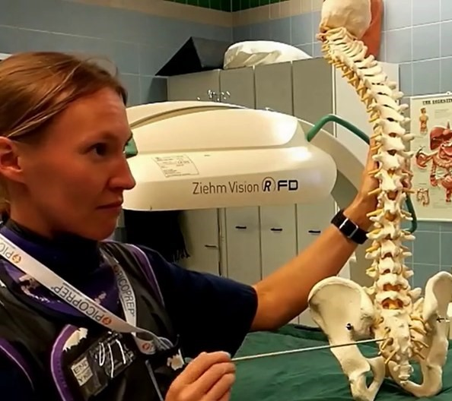
Kolleegi kaotus
Eesti taastusarstid on kaotanud traagilise õnnetuse läbi hea kolleegi dr. Aet Ristmägi.
Dr. Ristmägi töötas Soomes, kuid hoidis Eesti kolleegidega tihedat kontakti osaledes nii Eestis erialastel üritustel ettekannetega kui pakkudes Poris koolitusi.
Jääme meenutama Aeta kui suurepärast taastusarsti ja abivalmis kolleegi, kes panustas väga palju, et hoida enda erialast taset kõrgel ja oli alati valmis oma teadmisi ka teistega jagama

Slide 4
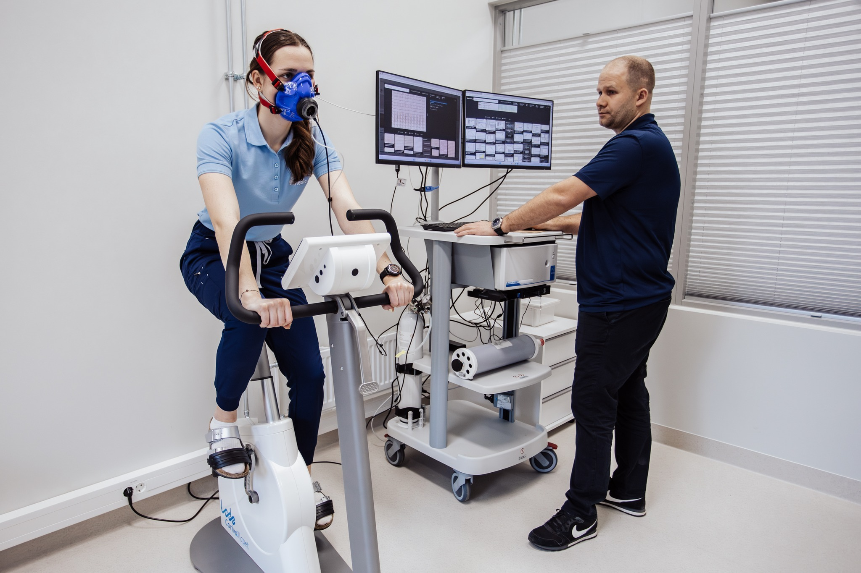
Sertifikaadid
Taastusarst dr. Eduard Tsvetkovile (Medicum) omistati European Association of Preventive Cardiology sertifikaat.
Euroopa taastusarsti sertifikaate uuendasid sel aastal Aet Lukmann ja Varje-Riin Tuulik
https://uems-prm.eu/prm-board-of-uems/
UEMS-i 2025 aasta eksam toimub 30.mail.2025, avalduse tähtaeg 31.03.25
Taastusraviprogramme saab akrediteerida UEMSi kaudu. Kliinilise komitee üks juhtfiguure on Läti kolleeg Anda Nulle. Vt. taotluse korda https://uems-prm.eu/frequently-asked-questions/

Slide 5
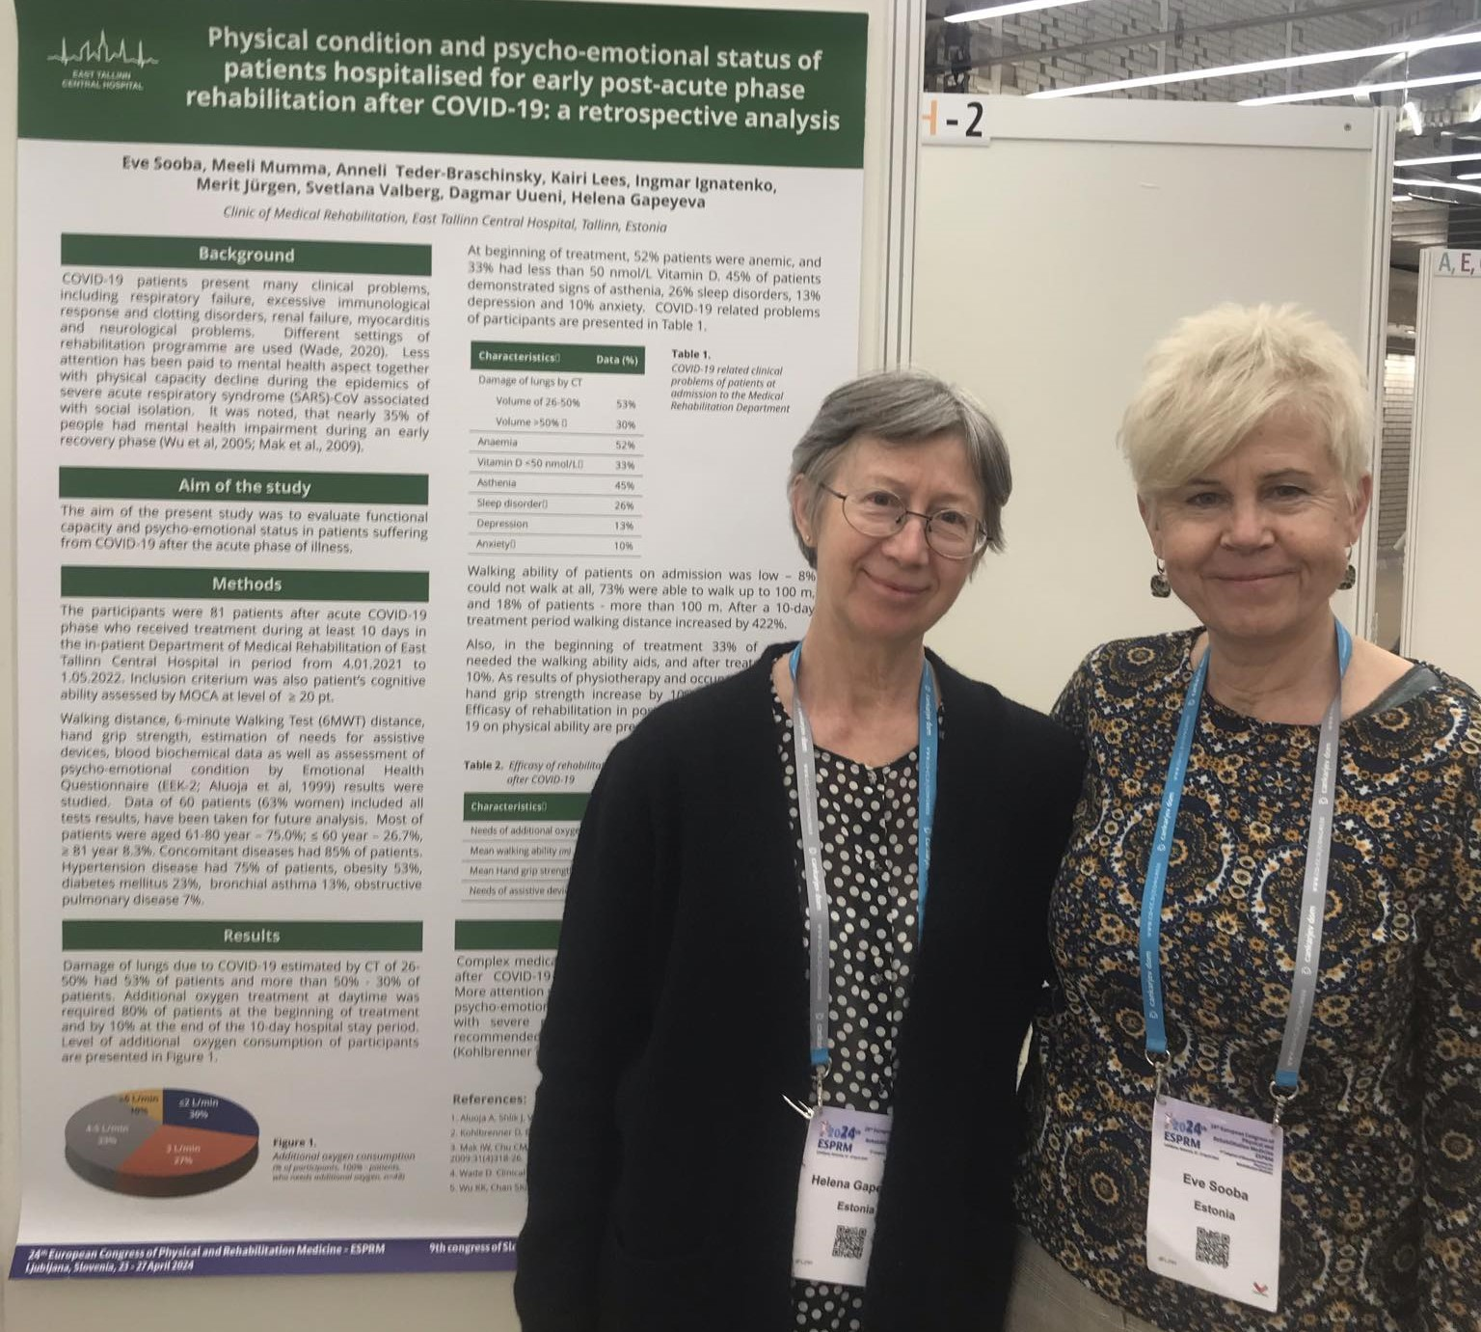
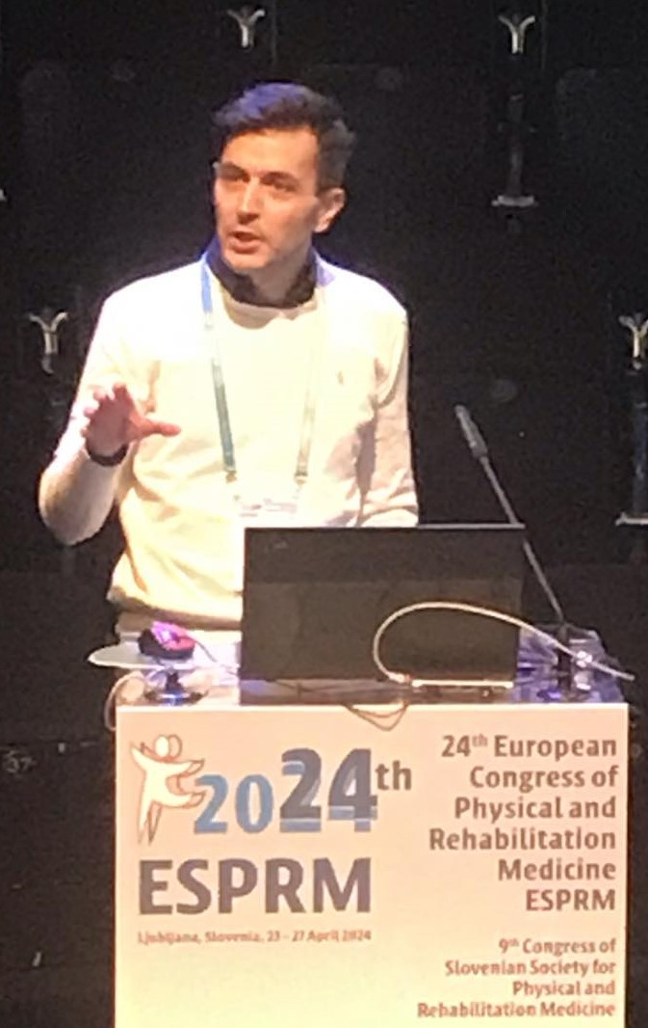
Euroopa taastusravi konverents
23-27.aprillil toimus päikselises Sloveenias 24. Euroopa Taastusravi konverents. Suulise ettekandega südamehaigete taastusravist esines TÜK taastusarst dr. Vučica, ITK taastusarstid dr. Sooba ja dr. Gapeyeva esinesid posterettekannetega.

Slide 6
Ettekanded-koolitused
Kliinik2024 tegi ettekande "Osteoartroosi käsitlus taastusravi vaatenurgast" Medicumi taastusarst ja reumatoloog Aleksandra Butšelovskaja (Medicum).
Eve Sooba (ITK) tegi ettekande veebinaril Artriidihaige taastusravi komponendid. Ettekanne on üks osa ravijuhendi ,,Põletikulise liigesehaigusega patsiendi käitlus esmatasandil"
Reet Pähklamägi (PERH Taastus- ja palliatiivravi kliinik, ambulatoorne osakond) esitas septembris Tartus toimunud PERH ja TÜK korraldatud taastusravi konverentsil „Ühiselt. Algusest lõpuni“ põhjaliku ülevaate lümfitursega patsiendi ravist ja taastusarsti rollist selles komplekses protsessis.

Slide 7
ETAS vebinarid
5. aprillil toimus ETAS vebinar, kus Annika Albert Aksjonov annab ülevaate lipödeemi tekkemehhanismidest, ravivõimalustest ja uuemast infost, mida käsitleti 2023 aasta oktoobris toimunud esimesel lipödeemi rahvusvahelisel konverentsil.
27.09.24 Saksamaal töötav valurarst dr. Liisi Mägi tegi ettekande Valumeditsiin — põhitõed, kroonilise valu diagnostika ja ravi printsiibid

Slide 8
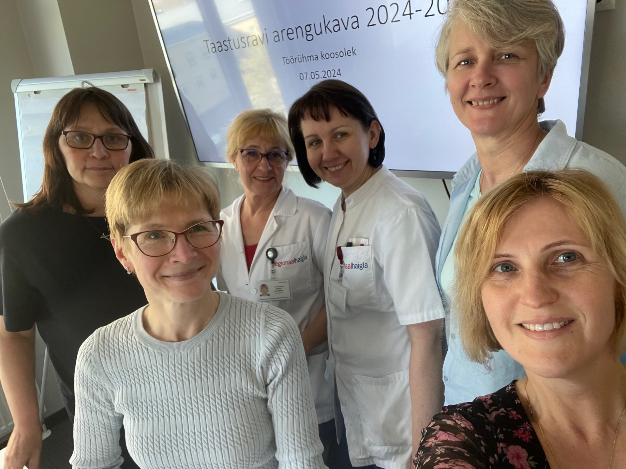
Taastusravi arengukava kohtumised
7.mail toimus kohtumine PERH-s et tänada põhjalike sisendite eest Taastusravi eriala arengukava uuendamisse Eesti Kliiniliste Psühholoogide Kutseliidu, Eesti Tegevusterapeutide Liidu, Eesti Logopeedide Ühingu, Eesti Kliiniliste Logopeedide Seltsi, Eesti Füsioterapeutide Liidu ja Eesti Lümfiteraapia Liidu esindajaid. Samuti täname koosolekul osalenud perearsti dr. Ingerainenit heade mõtete ja sisendite eest.
Suveseminaril arutleti taastusravi eriala uue arengukava (2025-2035) prioriteetide üle.
29.11.2024 andis dr. Jürgenson ETAS juhatusele veebiettekandena ülevaate Taastusravi arengukava hetkeseisudest. Kogutud on osaliselt andmed eri asutute võimaluste ja vajaduste osas, see protsess jätkub, et ülevaade oleks vähemalt kõigist Tervisekassa lepingupartneritest. Taastusravi tasemete kirjeldamisel võetakse aluseks WHO soovitused ja iga tasandi kirjeldamiseks moodustati töörühm. Seltsile plaanime sel teemal vebinari veebruaris 2025.

Slide 9
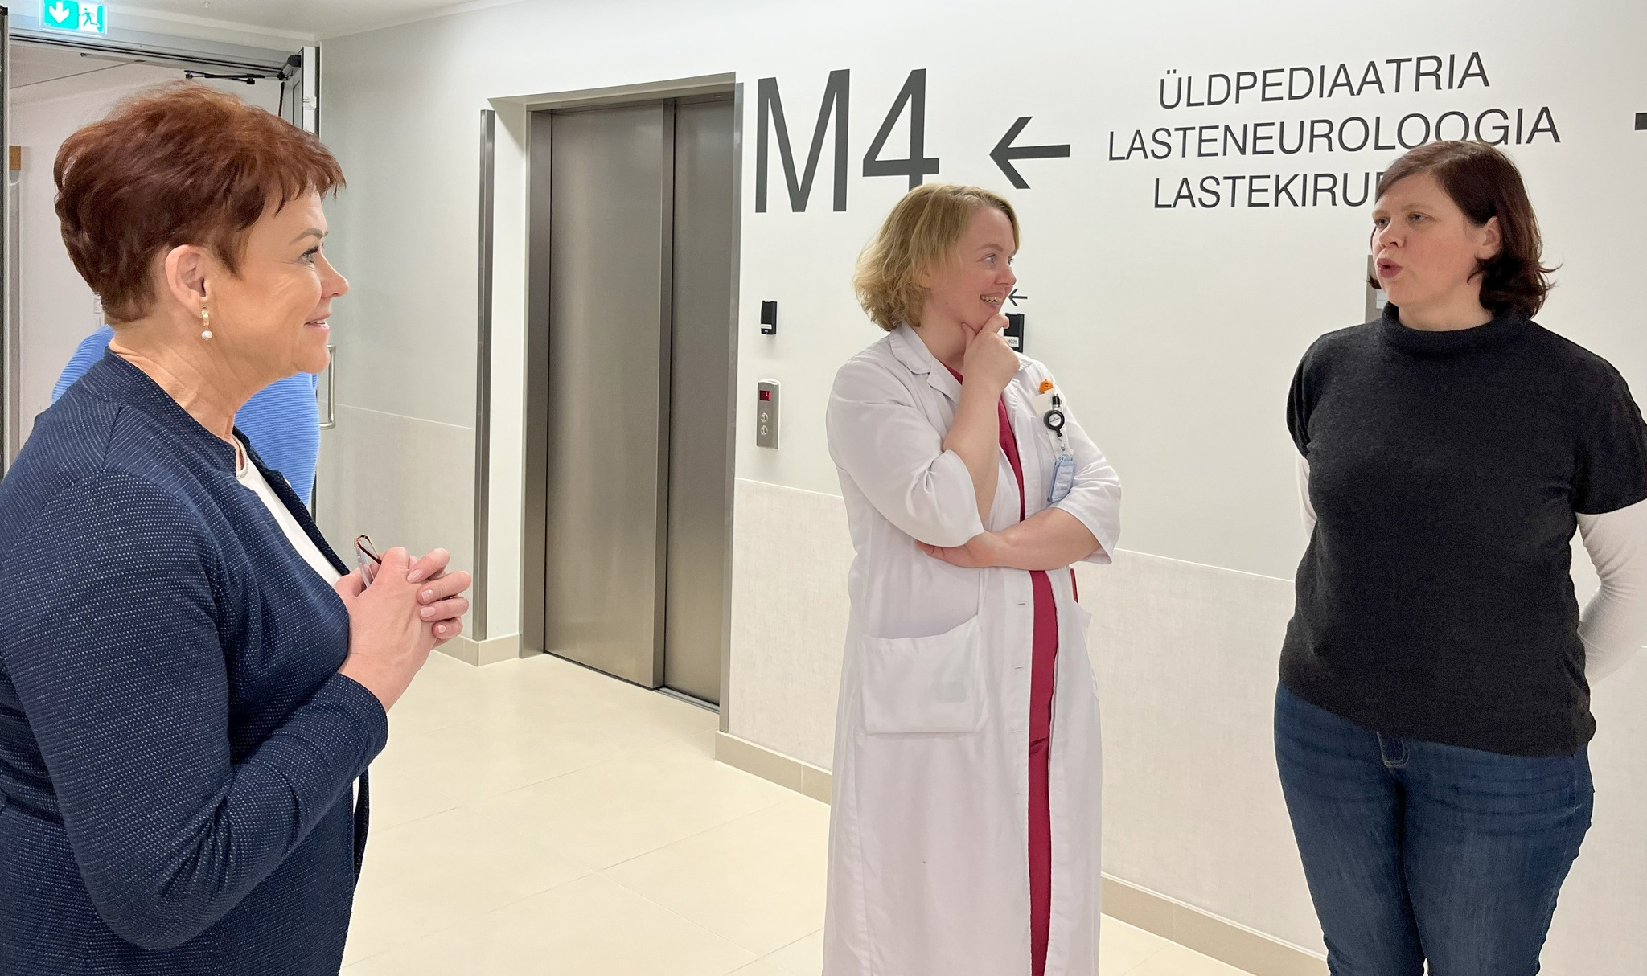
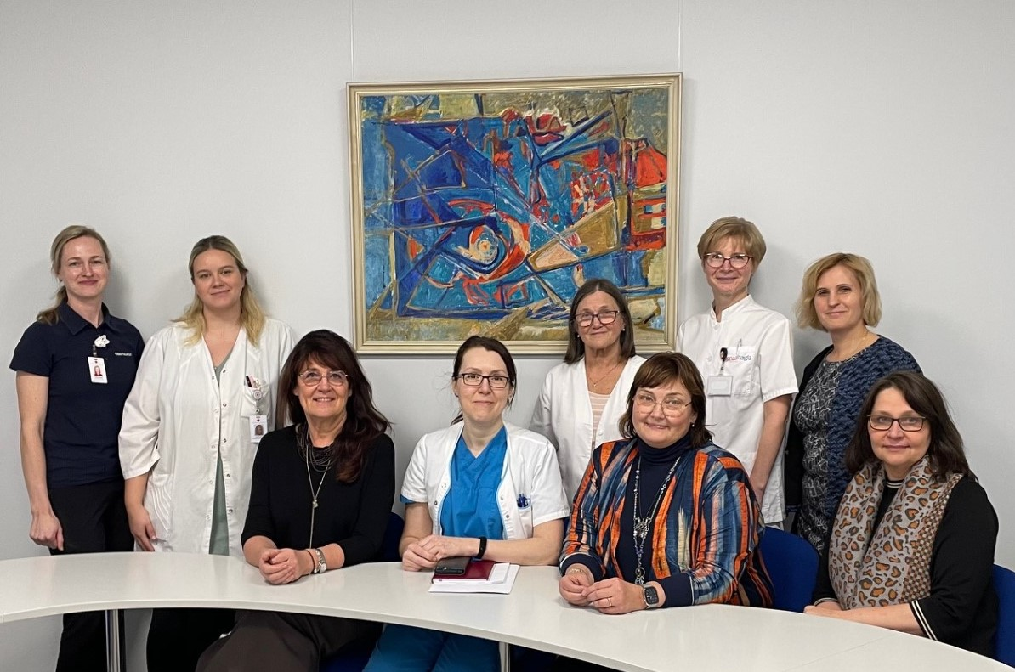
Koostöö lastehaiglatega
ETAS juhatus tutvus 12.01.24 TÜK laste taastusravi võimalustega. TÜK laste taastusravi tutvustasid Dr. Tiina Lind (laste ja noorukite arenduse ja taastusravi osakonna juhataja), dr. Eve Õiglane-Šlik (Laste neuroloogia ja üldpediaatria osakonna juhataja), dr. Rael Laugesaar (lasteneuroloog). Pildile jäi ka laste taastusravi tsüklit läbiv taastusravi resident Anet Kibin.
14.03.24 oli ETAS juhatus kutsutud kohtuma Tallinna Lastehaigla kolleegidega, et arutada taastusravi eriala arengukava laste taastusravi puudutavaid küsimusi. Heal tasemel laste taastusravi saab sündida vaid lastearstide ja taastusarstide sisukas koostöös.

Slide 10
Koostöö Spaaliiduga
14.03.24 toimus ETAS juhatuse koosolek ja koostöökohtumine Spaaliiduga Toilas, kus lisaks 2 tunnisele juhatuse koosolekule kuulasime spaaliidu ettekannet ravispaade võimalustest pakkuda primaarset ja sekundaarset preventsiooni krooniliste haigustega patsientidele.
Tutvusime ka Toila spaa erinevate diagnostika ja ravivõimalustega.
Ravispaasid, kus on arsti määratud ravid minimaalselt 4 päevase kuurina, on Eestis jäänud vaid 7, sh Tervis, Estonia, Viiking, Fra Mare, Värska, Narva-Jõesuu, Toila. Neid tutvustas Spaaliidu juht Aire Tohver.
8-10.10.2025 korraldab Spaaliit Haapsalus rahvusvahelist konverentsi European Spas & Balneology Congress

Slide 11
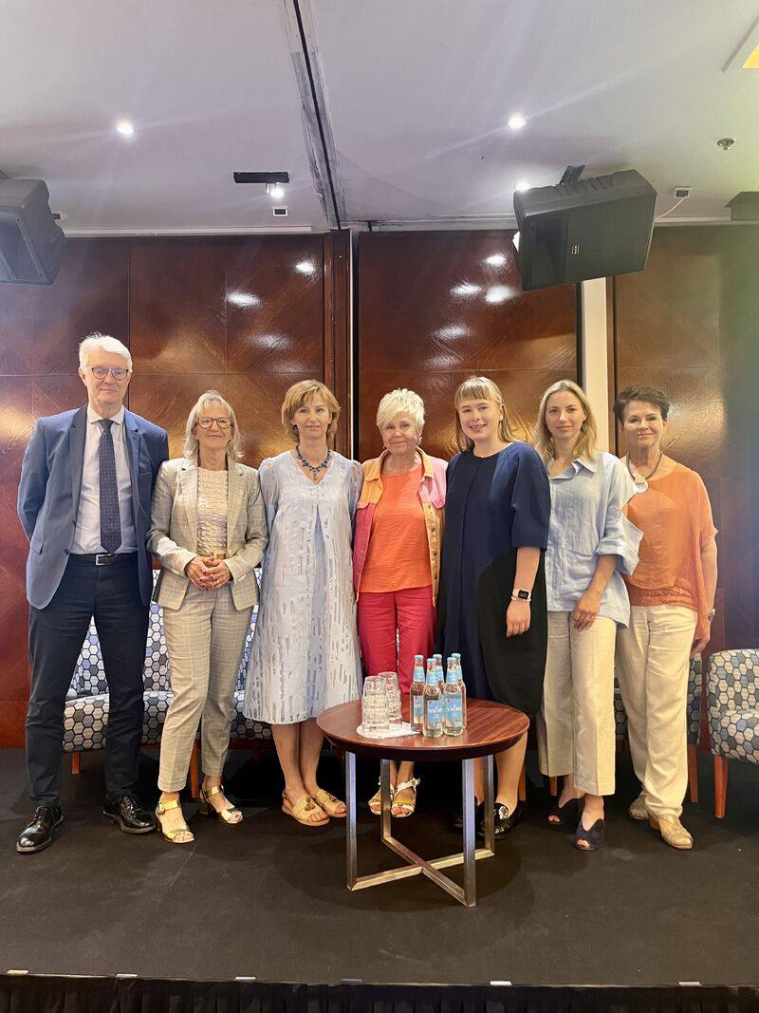
Elustiilikonverents
24.05.24 toimunud Elustiili konverentsil osales üle 200 osaleja. Lisaks väga sisukale loenguprogrammile oli aega ja võimalust suhelda kolleegidega.
Konverentsil pidas loengu "Sedentary behaviour – a modern health threat of all ages" Karolinska Instituudi prof Mai Lis Hellenius ning sellele järgnes prof Tommy Cederholmi loeng teemal "Sarcopenia – a condition of major relevance for rehabilitation medicine". prof. Paolo Capodaglio loenguga "Rehabilitation of patients with metabolic conditions".
Liikumissoovitused eri haigusseisundite korral : FYSS uuendatud versioonis "Physical Activity in the Prevention and Treatment of Disease. A summary of evidence and diagnosis-specific recommendations on physical activity" https://www.fyss.se/.../FYSS-short-English-and-translated...

Slide 12
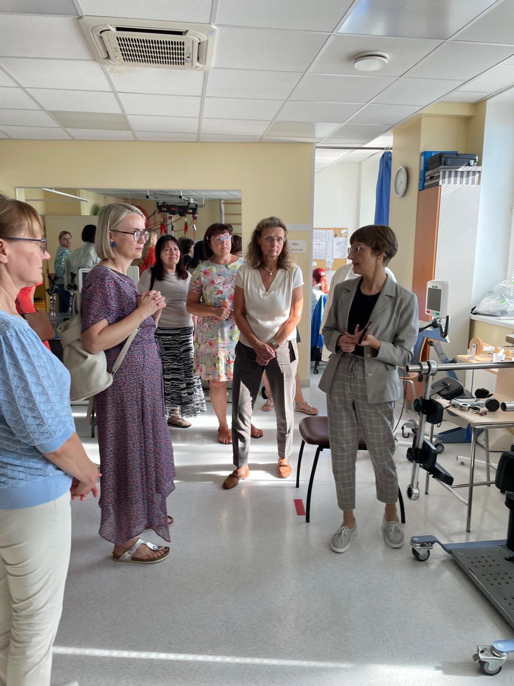
Suveseminar ja UH koolitused
6-7.septembril toimus Pärnus seltsi suveseminar Kaks päeva olid täis sisukaid loenguid ja töötubasid.
Lisaks tutvustas Pärnu Haigla taastusravikeskuse uus juhataja dr. Mai Vaht keskuse statsionaarset ja ambulatoorset osakonda.
Suveseminari UH koolitusest innustatuna toimus 6-7 dets. ka 2 päevane luulihaskonna UH koolitus

Slide 13
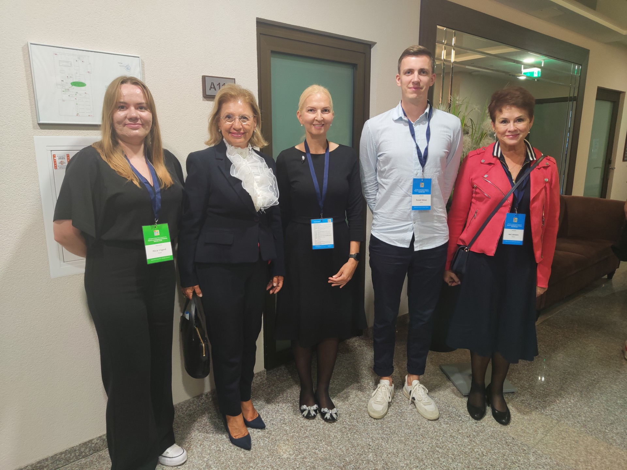
Balti-ja põhjameremaade koostöö
TÜK taastusarstid dr. Aet Lukmann ja dr. Ronald Rätsep koos logopeedide Lagle Lehese ja Merje Viigandiga ning dr. Aydan Oraliga Istanbuli Ülikoolist peale BNCPRM 2024 esimese päeva ettekandeid Palangas. Lagle Lehese ja Ronald Rätsepa ettekanne oli düsfaagia uuringutest ja ravitaktikast TÜK-s.

Slide 14
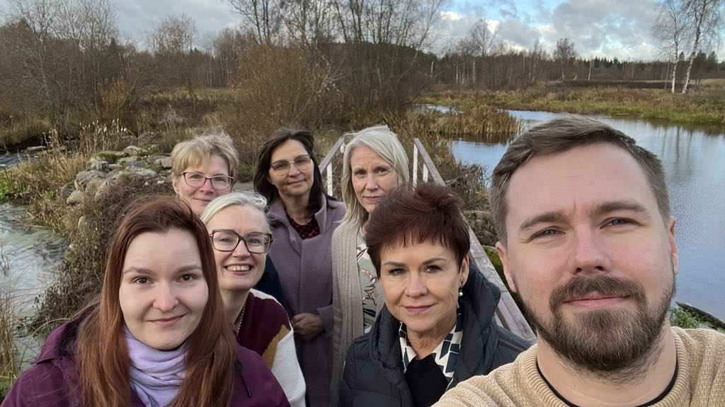
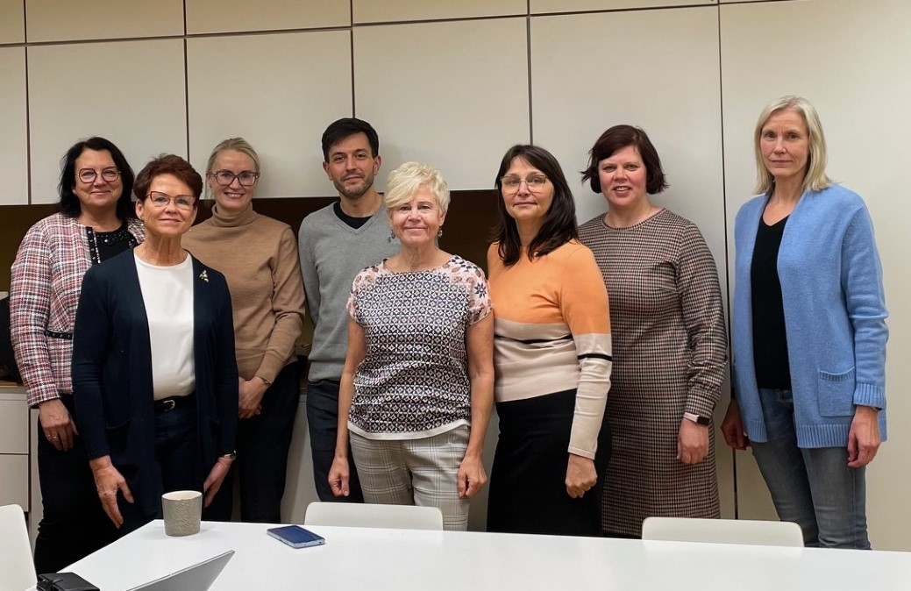
Residentuuriprogramm ja EPA-d
TÜ residentuuriprogrammi arendusseminaride sarja raames toimus kohtumine, et koondada tabelisse erialased pädevused, mille arenguid on edaspidi residentuuri vältel võimalik reaalselt juhendajate poolt hinnata. Pildile jäid taastusravi ja spordimeditsiini töögruppide liikmed.
29.11.24 kohtus ETAS juhatus koos taastusravi residentide õppeprotsessi kaasatud kolleegidega Tartu Loodusmajas, et kuulata dr. Lukmanni ettekannet teemal Eriarsti pädevused taastusravis.
Lühidalt EPA-deks nimetatud eriarsti pädevused on iga eriala jaoks olulised võtmetegevused, mille oskusi hindavad juhendajad kõigi 4 residentuuriaasta vältel.

Slide 15
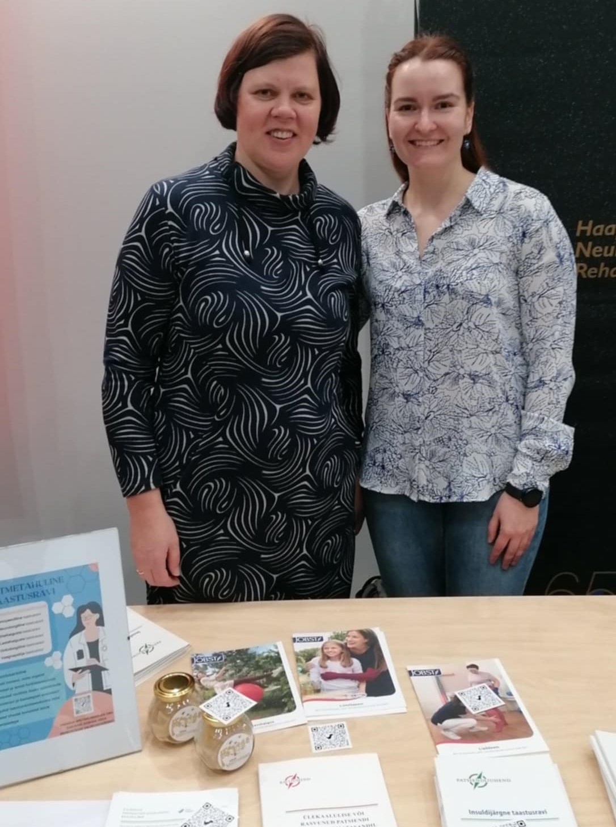
Koostöö tudengitega
Aprillis tegi dr. Roland Rätsep V kursuse tudengitele nende lõpupeol ettekande taastusravist kui erialast.
Septembris osales ETAS EAÜS karjääripäeval TÜ raamatukogus. Tudengid said suhelda nii haiglate kui erialaseltsidega. TÜK taastusarstid dr. Annika Albert Aksjonov ja dr. Anet Kibin viisid läbi töötoa, kus tutvustasid taastusarsti rolli erinevate haigustega patsientide raviteekondades. www.eays.ee
TUDENGITE TAASTUSRAVIRING keskendus seekord neeruhaige aitamise võimalustele. 4. kursuse arstiteaduskonna tudeng Marta Johanna Truumaa ettekande neeruhaiguste taastusravist.

Slide 16
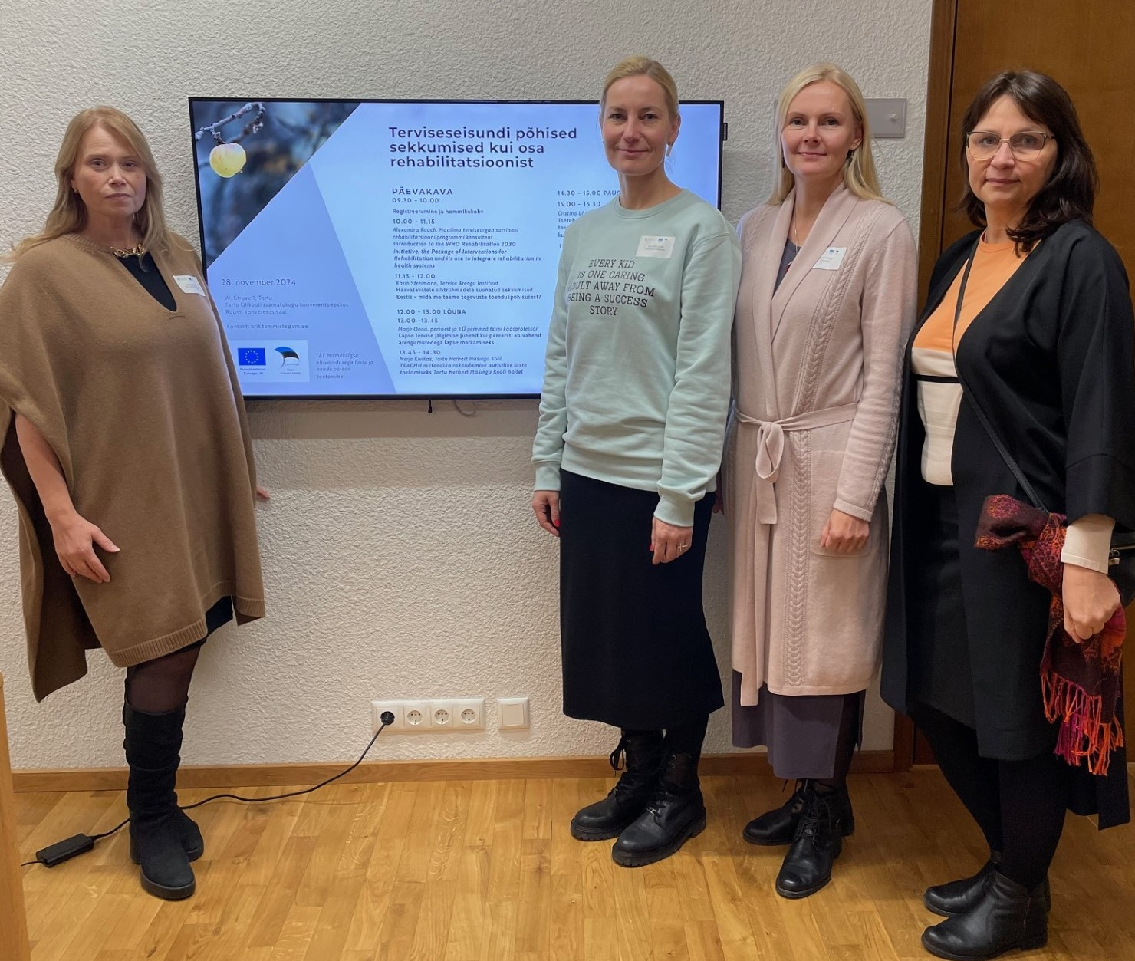
Koostöö SOM-ga
28-29.11.24 toimus Tartus seminar Terviseseisundipõhised sekkumised kui osa rehabilitatsioonist.
Taastusarstidel soovitame kindlasti tutvuda WHO koostatud tõenduspõhiste taastusravi ja rehabilitatsiooni sekkumistega erinevate terviseseisundite korral https://www.who.int/.../package-of-interventions-for...
Plaanime antud teemal ka vebinari 2025 alguses
Pildile jäid Tiina Tammik, Brit Tammiste, Karin Hanga ja Varje-Riin Tuulik

Slide 17
Koostöö Tervisekassaga
Valmis Insuldi raviteekonna standard, mis rakendub alates 01.01.2025 ning tulemuspõhine tasumudel 01.07.2025. Standardiga koos rakenduvad ravi rahastamise lepinguga reguleeritud jälgimisindikaatorid, mis võimaldavad koguda standardiseeritud informatsiooni insuldipatsientide ravist ja käsitlusest asutuste tasemel. Kogutud informatsiooni kuvatakse insuldi raviteekonna töölaual, mille kasutamise osas jagatakse täpsemat informatsiooni jaanuaris toimuva infotunni raames.
Kinnitamisel on südamepuudulikkuse raviteekonna standard, mis kirjeldavad kahte etappi regionaalhaigla teeninduspiirkonnas (Tartu Ülikooli Kliinikum koos perearstide, taastusravi, võrgustunud haiglate, Viljandi haigla, Ida-Viru Keskhaigla ja Narva haiglaga): sh Teekond 1 aasta jooksul alates esmasest diagnoosimisest ja Teekond 1 aasta jooksul peale haiguse dekompensatsiooni (hospitaliseerimist)
Kiirendiprogrammi raames kaardistas projektimeeskond hetkeolukorra ning praegused probleemid. Uue standardi kasutuselevõtt lahendab kaardistamisel ilmnenud murekohad, täpsustatud on patsiendi liikumine ja meditsiinitasandite vastutus. Hetkel puuduvad standardist tulemus-ja kvaliteedimõõdikud, mis lisanduvad sinna jaanuari jooksul. Lõppraport koos kogu protsessi kirjelduse ja analüüsiga avaldatakse kiirendiprogrammi lõppraportis veebruari lõpus.

Slide 18
Trükised
Taastusarstide töös on oluline osa patsientide nõustamisel ja ülekoormusvalude ennetamisel.
2024 ilmus trükist taastusarstide Eve Sooba, Annelii Jürgensoni, Mai Vahti ja Varje-Riin Tuuliku osalusel kirjutatud kogumik "Arvutikasutaja tervis", kus seekord on teemaks istuva sundasendi ja vaimse pingega arvutitööga kaasnevad tervisemured ning nende ennetus ja ravi.

Slide 19
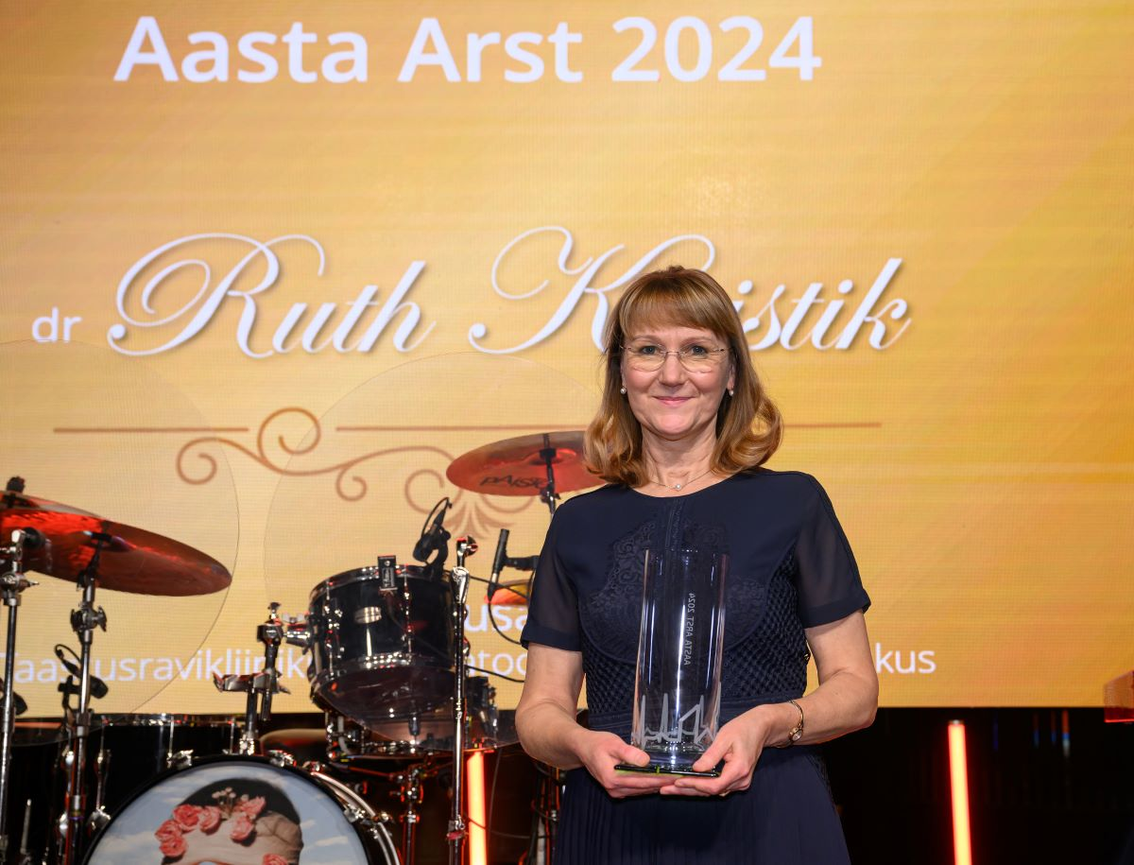
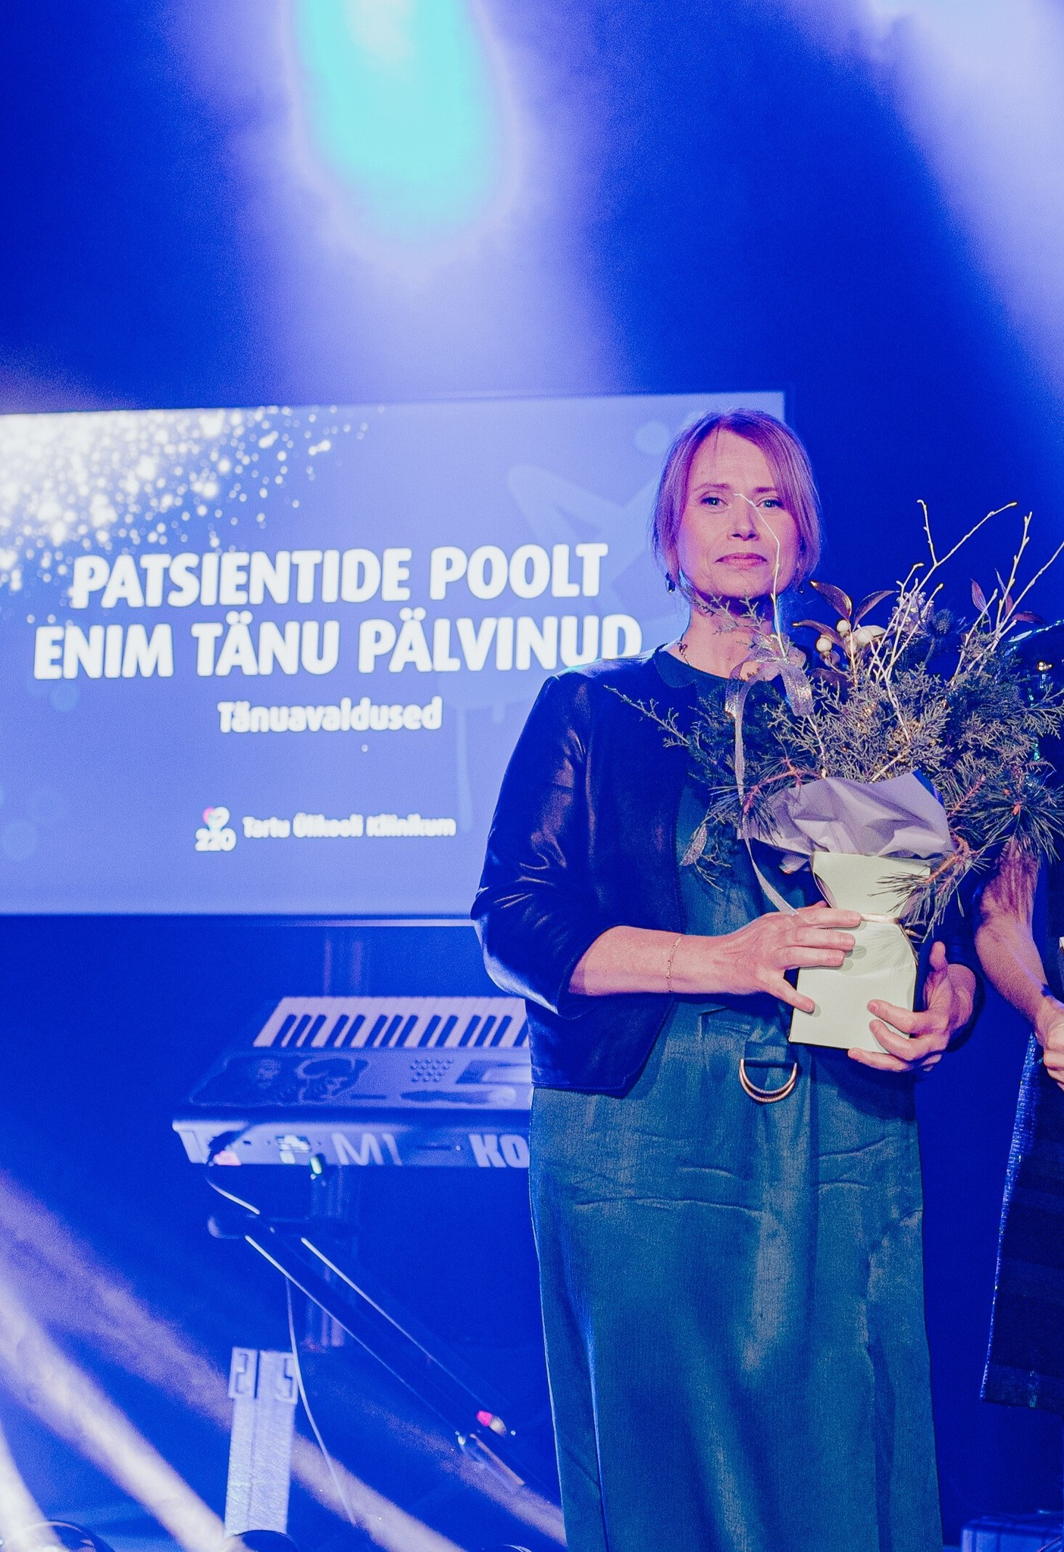
Tunnustused
Dr. Ruth Kivistik valiti Ida-Tallinna Keskhaigla aasta arstiks!
Dr. Tiina Tammik valiti 2024 aasta enim patsientide tänusõnu pälvinud Kliinikumi töötajaks.
Foto Raigo Pajula

Slide 20
Koolituskava 2025
Koolitused on leitavad kodulehe koolituskalendris
https://etas.ee/koolituskalender/
9-10. mai 2025 toimub Toilas kevadseminar ja ETAS aastakoosolek
Sekka mõned veebinarid ja kui on huvilisi, võime planeerida ka koolitusreisi Leetu.
13. novembril tähistatakse rahvusvahelist taastusravi päeva, püüame leida võimalust seda ka tähistada.

